Slide 1
राष्ट्रिय कृषिगणना २०७८ कृषिगणना अधिकृत/सहायक कृषिगणना अधिकृत तालिम मितिः फागुन २२, २०७८ ललितपुर, काठमाडौँ
पाँचौ दिनको तेस्रो सत्र
लगत २: कृषक परिवार प्रश्नावली
भाग १२M कृषक परिवारसम्बन्धी विवरण
भाग १३M विविध

Slide 2
प्रस्तुतिका विषय र सन्दर्भ सामाग्री
सन्दर्भ सामाग्री
गणना पुस्तिका,
लगत २: कृषक परिवार प्रश्नावली
भाग १२M कृषक परिवारसम्बन्धी विवरण
भाग १३M विविध
2

Slide 3
भाग १२
यहाँ मुख्य कृषकसमेत परिवारमा अक्सर बसोबास गर्ने सबै सदस्यहरूको संख्या,
अनुपस्थित संख्या (गणना क्षेत्रभन्दा बाहिर स्वदेशभित्र अन्य स्थानमा अक्सर बसोबास गर्ने सदस्यसंख्या) र
रोजगारी, अध्ययन र अन्य काम बिशेषले अक्सर विदेशमा रहेका परिवारका सदस्य संख्या,
पुरुष र महिला अनुसार अलग–अलग खुलाई सम्बन्धित महलमा लेख्नुपर्छ ।
परिवारमा अक्सर बसोबास गर्ने सबै सदस्यहरूको विस्तृत विवरण प्रश्न १२.२ मा लेख्नुपर्छ ।

Slide 4
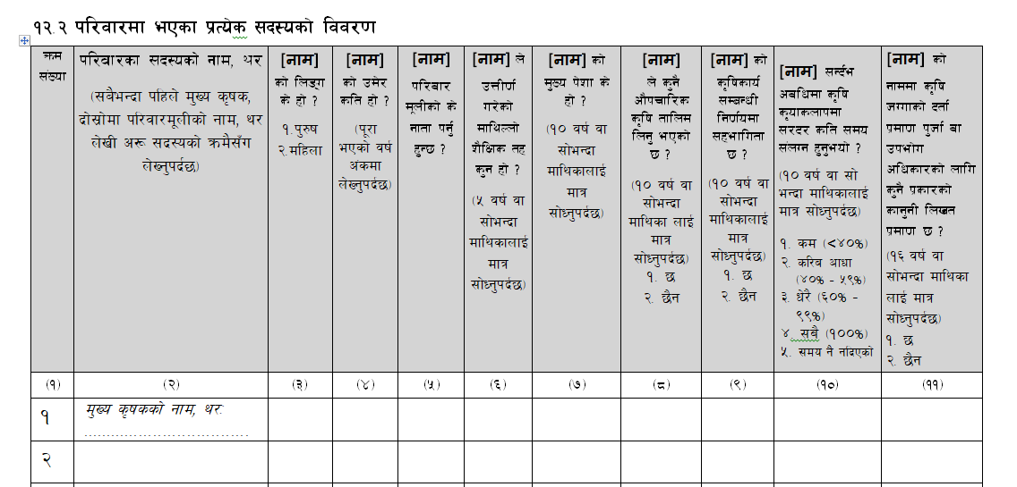
क्रम सङ्ख्या (महल १)
क्रम सङ्ख्या पहिले नै छापिइसकेकोले यो महलमा केही लेख्नु पर्दैन ।
परिवारको सदस्य सङ्ख्या १५ जना भन्दा बढी भएको अवस्थामा भने थप प्रश्नावलीमा यसलाई सच्याउनुपर्ने हुन्छ ।
थपिएको प्रश्नावलीमा आवश्यकताअनुसार क्रम सङ्ख्या “१” को ठाउँमा “१६”, “२” को ठाउँमा “१७”, ... बनाउँदै सच्याउनु पर्दछ ।

Slide 5
परिवारका सदस्यको नाम, थर (महल २)
परिवारका अक्सर बसोबास गर्ने सबै सदस्यको नाम नछुटाई लेख्नुपर्दछ ।
मुख्य कृषक र परिवारमूली एकै व्यक्ति भएमा पहिलो लहरमा र फरकफरक व्यक्ति भएमा पहिलो लहरमा मुख्य कृषकको र दोस्रो लहरमा परिवारमूलीको नाम, थर लेख्नुपर्छ ।

Slide 6
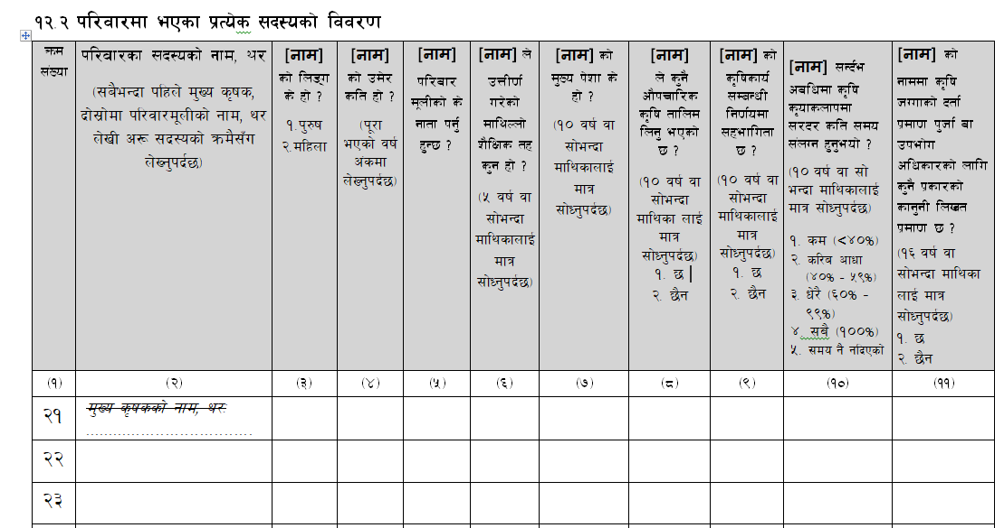
परिवारका सदस्यको नाम, थर (महल २)…….
प्रश्नावली थपिएको अवस्थामा मुख्य कृषकको नाम थर लेखेको ठाउँमा सो काटेर सम्बन्धित सदस्यको नाम लेख्नुपर्दछ ।

Slide 7
लिङ्ग (महल ३)
महल २ मा सदस्यको नाम लेखिसकेपछि सो व्यक्ति पुरुष वा महिला के हो सोहीअनुसार उपयुक्त कोड 1 वा 2 लेख्नुपर्छ ।
यदि परिवारमा अन्य लिङ्गी सदस्य छन् भने जन्मदा पुरुष वा महिला कुन लिङ्गीको रूपमा जन्मेको हो वा आफुलाई पुरुष वा महिला जुन उल्लेख गर्न चाहन्छन् सोहीअनुसार कोड लेख्नुपर्छ ।

Slide 8
उमेर (महल ४)
परिवार सदस्यको उमेर कम्तिमा दुई अङ्कमा लेख्नुपर्छ ।
उमेर लेख्दा पूरा भएको उमेर लेख्नुपर्छ ।
उदाहरणका लागि, कुनै व्यक्तिको उमेर 35 वर्ष 11 महिना भए पनि 35 वर्ष नै लेख्नुपर्छ ।
कुनै बच्चा 1 वर्ष नपुगेको रहेछ भने (००) लेख्नुपर्छ ।

Slide 9
परिवारमूलीको नाता (महल ५)
परिवारमूलीको नाता
परिवारको प्रत्येक सदस्य सो परिवारको परिवारमूलीको के नाता वा सम्बन्ध पर्दछ सो खुलाउनु पर्दछ ।
अर्थात्, परिवारमूलीले सम्बन्धित व्यक्तिलाई के नाता लगाउनु पर्दछ (के भन्नु पर्दछ) सोही नाताको कोड यहाँ लेख्नुपर्छ ।

Slide 10
परिवारमूलीको नाता (महल ५)......
सामान्यतया परिवारमा श्रीमान्÷श्रीमती, छोरा÷बुहारी, छोरी÷ज्वाइँ, बाबु÷आमा, नाति÷नातिनी आदि हुन्छन् ।
परिवारमूली स्वयंको नातामा कोड 1 लेख्नुपर्छ ।
कोड १ देखि ८ सम्म दिइएका नाताबाहेक अरु कुनै (जस्तै, भाउजू, भाइबुहारी) नाता पर्ने भए अन्य नातेदारको कोड 9 लेख्नुपर्छ ।
घरेलु कामदार भए नाताको कोड 10 र
कुनै पनि नाता नपर्ने भए नाता नपर्नेको कोड 11 लेख्नुपर्छ ।
नाताको कोड प्रश्नको तल बायाँतिर दिइएको छ ।

Slide 11
परिवारमूलीको नाता (महल ५).....
उत्तरदाता परिवारमूली नभएर परिवारको अन्य कुनै सदस्य भएको अवस्थामा नाता लेख्दा विशेष ख्याल गर्नु पर्दछ ।
उत्तरदाताले झुक्किएर आफूसँगको नाता बताएका हुन सक्दछन् ।

Slide 12
उत्तीर्ण गरेको माथिल्लो शैक्षिक तह (महल ६)
यो महल परिवारको ५ वर्ष वा सोभन्दा माथिको उमेर भएको सदस्यलाई मात्र सोध्नुपर्छ ।
शैक्षिक स्थितिको कोड सम्बन्धित प्रश्नको तल बीचमा दिइएको छ ।
उत्तीर्ण गरेको तह लेख्दा सम्बन्धित व्यक्तिले उत्तीर्ण गरेको शैक्षिक योग्यताको सबैभन्दा माथिल्लो तहको कोड लेख्नुपर्छ, अध्ययन गरिरहेको तह लेख्नु हुँदैन ।
जस्तै कक्षा ९ अध्ययन गरिरहेको व्यक्तिका लागि कक्षा ८ उत्तीर्ण गरेको कोड 8 लेख्नुपर्छ ।

Slide 13
मूख्य पेशा (महल ७)
आर्थिक कार्यहरू भन्नाले आम्दानी हुने वा नहुने सबै किसिमका वस्तुहरूको उत्पादन गर्ने क्रियाकलापहरू (आफ्नो उपभोगको लागि वा बिक्रीको लागि) पर्दछन् ।
आफ्नो परिवार बाहेक अरुको लागि तलब, ज्याला वा पारिश्रमिक लिई गरिएका आम्दानी हुने सेवाका क्रियाकलापहरू पनि आर्थिक कार्य अन्तर्गत पर्दछन् ।

Slide 14
मूख्य पेशा (महल ७)…..
यो महल परिवारमा भएका १० वर्ष वा सोभन्दा माथि उमेरका सदस्यलाई मात्र सोध्नुपर्छ ।
यहाँ व्यक्तिले सन्दर्भ वर्ष भित्र अक्सर गरेको कामको पेशा लेख्नुपर्छ ।
पेशा व्यक्तिले गर्ने कामसँग सम्बन्धित छ ।
एक व्यक्तिले सन्दर्भ वर्षभित्र विभिन्न काम गरेको हुन सक्छ र यी काम अनुसारको पेशा पनि फरक–फरक हुन सक्छन् ।
कुनै व्यक्तिले सन्दर्भ वर्षमा गरेको मुख्य आर्थिक कार्य नै व्यक्तिको पेशा हो ।

Slide 15
मूख्य पेशा (महल ७) ……
यदि उक्त व्यक्तिले एकभन्दा बढी आर्थिक कार्य गरेको रहेछ भने धेरै समय कुन काममा संलग्न भएको हो सोधी उक्त कामलाई नै मुख्य पेशा मान्नुपर्छ ।
जस्तैः कपडा बिक्रेता, धान कृषक, गोडमेल गर्ने खेताला, ड्राइभर, शिक्षक आदि ।
मुख्य पेशा लेख्दा सन्दर्भ वर्षमा सम्बन्धित व्यक्तिले गरेको पेशाको कोड लेख्नुपर्छ ।
पेशाको कोड प्रश्नावलीको तल दायाँ कुनामा दिइएको छ ।
पेशाको वर्गीकरणसम्बन्धी उदाहरण अनुसूची ६ मा दिइएको छ ।

Slide 16
मूख्य पेशा (महल ७)……
गणनाको समयमा कुनै काम नगरेको तर आर्थिकरूपले सक्रिय व्यक्तिको लागि निजले गरेको पछिल्लो कामअनुसारको पेशाको कोड लेख्नुपर्छ ।
आर्थिकरूपले अक्सर सक्रिय नरहेको व्यक्तिको हकमा भने पेशा सान्दर्भिक हुँदैन ।
आर्थिकरूपले अक्सर सक्रिय नरहेको व्यक्ति “कुनै आर्थिक काम नगरेको” मानिन्छ ।
व्यक्तिले कुनै आर्थिक काम नगर्नुका कारणहरू यस प्रकार हुन सक्छन्; घरायसी कामकाज, विद्यार्थी, ज्यादै वृद्धावस्था वा अशक्त बिरामी, अशक्त अपाङ्गता आदि ।

Slide 17
मूख्य पेशा (महल ७)…..
आफ्नो घरको साधारण घरायसी मर्मत, खाना पकाउने र खुवाउने, भाँडा माझ्ने, कपडा धुने, घरको सरसफाइ गर्ने, घरको लागि किनमेल गर्ने, वृद्धवृद्धा÷बिरामी÷अशक्त व्यक्तिको स्याहारसुसार गर्ने, बालबालिकाको स्याहारसुसार गर्ने आदि घरधन्दाका उदाहरण हुन् ।
यसरी घरधन्दामा मात्र संलग्न रहेका कारण कुनै आर्थिक काम नगरेको भए कोड 10 लेख्नुपर्छ ।
यस्तै कुनै शैक्षिक संस्थामा अध्ययन गरिरहेका कारण कुनै आर्थिक काम नगरेका विद्यार्थीलाई पनि यसै कोड 10 अन्तर्गत लेख्नुपर्छ ।

Slide 18
पेशा र व्यवसाय
पेशा र व्यवसाय दुई भिन्न कुरा हुन् ।
व्यक्तिले गर्ने काम उसको पेशा हो ।
व्यक्तिले जुन क्षेत्र वा प्रतिष्ठानमा काम गर्दछ सो प्रतिष्ठान वा क्षेत्रको क्रियाकलाप उसको व्यवसाय हो ।
कुनै व्यक्ति काठ चिरानी गर्ने स–मिलमा काठ चिर्ने मशिन चलाउ“छ भने उसको पेशा “मेशिन चालक” हुन्छ भने उसको उद्योग÷व्यवसायको क्षेत्र “वन” हुन्छ ।
पेशालाई काम गर्दाको तहस“ग पनि झुक्किनु हु“दैन ।
काम गर्दाको तहले अरुलाई काम लगाउने, अरुको कामगर्ने, आफ्नै कामगर्ने, वा घरायसी काममा सहयोग गर्ने भन्ने बुझाउ“छ ।

Slide 19
औपचारिक कृषि तालिम (महल ८)
सरकारी, अर्धसरकारी वा गैरसरकारी निकायबाट निश्चित विधि र प्रकृयाद्धारा संचालित न्यूनतम एक दिनको जुनसुकै प्रकारको कृषि तथा पशुपन्छीपालनसम्बन्धी तालिमलाई यहाँ औपचारिक कृषि तालिम भन्न खोजिएको हो ।
सम्बन्धित सदस्यले यस्तो प्रकारको तालिम लिएको भए कोड 1 र नलिएको भए कोड 2 उल्लेख गर्नुपर्दछ ।

Slide 20
कृषिसम्बन्धी निर्णयमा सहभागिता (महल ९)
यो महल पनि परिवारको १० वर्ष वा सोभन्दा माथि उमेर भएका सदस्यहरूलाई मात्र सोध्नु पर्छ ।
कृषि कार्यसम्बन्धी निर्णयमा सहभागिता भन्नाले आम्दानी, खर्च, बाली, बिउबिजन, मलखाद तथा पशुआहार खरिद, कृषि तथा पशुपन्छीजन्य उत्पादन बिक्री लगायतका कृषि कार्य तथा व्यवस्थापनमा हुने पारिवारिक निर्णयमा सम्बन्धित सदस्यको सक्रिय संलग्नतालाई बुझ्नुपर्छ ।
यस प्रकारको निर्णयमा सम्वन्धित परिवारका सदस्यको सहभागिता हुने गरेको रहेछ भने कोड 1 र सहभागिता हुने गरेको रहेनछ भने कोड 2 लेख्नुपर्छ ।

Slide 21
कृषि क्रियाकलापमा दिने सरदर समय (महल १०)
यहाँ १० वर्ष वा सोभन्दा माथिका परिवारको सदस्यले सन्दर्भ अवधिमा आफ्नो सक्रिय समयको सरदर कति समय कृषि क्रियाकलापमा संलग्न भएको रहेछ सोसम्बन्धी विवरण लिन खोजिएको हो ।
यदि कुनै सदस्य आफ्नो जम्मा सक्रिय समयको सरदर ४० प्रतिशतभन्दा कम समय कृषि क्रियाकलापमा संलग्न रहेको थियो भने यसलाई कम मानी कोड 1, सरदर ४० प्रतिशत देखि ५९ प्रतिशत समय दिएको थियो भने यसलाई करिब आधा मानी कोड 2, सरदर ६० प्रतिशत देखि ९९ प्रतिशत समय दिएको थियो भने यसलाई धेरै मानी कोड 3 र शत प्रतिशत समय नै कृषि क्रियाकलापलाई दिएको थियो भने यसलाई सबै मानी कोड 4 लेख्नुपर्छ ।

Slide 22
कृषि क्रियाकलापमा दिने सरदर समय (महल १०)
सन्दर्भ वर्षमा गणना गर्न लागिएको कृषक परिवारको सदस्यले कृषि क्रियाकलापमा समय नै नदिएको भए समय नै नदिएको कोड 5 लेख्नुपर्छ ।

Slide 23
कृषि जग्गाको स्वामित्वको अवस्था (महल ११)
महल २ मा उल्लेखित १६ वर्ष वा सोभन्दा माथिका परिवारको सदस्यको नाममा कृषि जग्गाको दर्ता प्रमाण पुर्जा वा उपभोग अधिकारको लागि कुनै प्रकारको कानुनी लिखत प्रमाण छ छैन सोधी छ भने यस महलमा कोड 1 र छैन भने कोड 2 लेख्नुपर्छ ।

Slide 24
परिवारमा १५ जना भन्दा बढी सदस्य भएमा
यदि कुनै परिवारमा १५ जनाभन्दा बढी सदस्य भए थप प्रश्नावली प्रयोग गर्नुपर्छ ।
यसरी थप प्रश्नावली प्रयोग गरेको संख्या सोही प्रश्नावलीको पहिलो पृष्ठमा खुलाई यसै साथ स्टिच लगाई (सिएर) नत्थीसमेत गर्नुपर्छ ।
थप प्रश्नावलीमा पहिलो मूल प्रश्नावलीमा नअटाएका विवरणहरू मात्र लेखिने हुँदा अरु विवरणहरू पहिलो प्रश्नावलीमा नै लेख्नुपर्छ, थप प्रश्नावलीमा विवरण दोहो¥याउनु पर्दैन ।
थप प्रश्नावलीको पहिलो पृष्ठ (कभर पेज) मा भएको गणना विवरण भने पूरै अनिवार्यरूपमा भर्नुपर्छ ।
यसका साथै थप प्रश्नावलीको सम्बन्धित पृष्ठको सिरानमा रहेको गाउँपालिका÷नगरपालिकाको कोड, वडा नं., गणना क्षेत्र नं. र कृषि चलन नियन्त्रण संख्या पनि अनिवार्यरूपमा भर्नुपर्छ ।

Slide 25
थप प्रश्नावली भर्दा
थप प्रश्नावलीमा पहिलो मूल प्रश्नावलीमा नअटाएका विवरणहरू मात्र लेखिने हुँदा अरु विवरणहरू पहिलो प्रश्नावलीमा नै लेख्नुपर्छ, थप प्रश्नावलीमा विवरण दोहो¥याउनु पर्दैन ।
थप प्रश्नावलीको पहिलो पृष्ठ (कभर पेज) मा भएको गणना विवरण भने पूरै अनिवार्यरूपमा भर्नुपर्छ ।
यसका साथै थप प्रश्नावलीको सम्बन्धित पृष्ठको सिरानमा रहेको गाउँपालिका÷नगरपालिकाको कोड, वडा नं., गणना क्षेत्र नं. र कृषि चलन नियन्त्रण संख्या पनि अनिवार्यरूपमा भर्नुपर्छ ।

Slide 26
भाग १३ विविध
यस भागमा परिवारको आम्दानीको रुपमा कृषिको योगदान, कूल आम्दानीमा कृषिको हिस्सा, खाद्यान्नको पर्याप्ततामा कृषि उत्पादनको योगदान, खाद्यान्न अपर्याप्तताको व्यवस्थापनको उपाय, कृषक परिवारले सञ्चालन गरेको अन्य आर्थिक क्रियाकलाप र कृषि उत्पादनका लागि बजारको पहुँच लगायतका विवरणहरु संकलन गर्नुपर्दछ ।

Slide 27
परिवारको आम्दानीका स्रोतहरु विभिन्न हुनसक्दछन्
कृषि उत्पादनबाट भएको आम्दानी, कृषि बाहेक अन्य आर्थिक कृयाकलापबाट भएको आम्दानी, तलब ज्यालाबाट भएको आम्दानी, लगानी बाट भएको आम्दानी यसका उदाहरण हुन् ।
यस प्रश्नमा कृषक परिवारको आम्दानीको मुख्य स्रोत कृषि हो वा होइन सोधी हो भने कोड १ मा र होइन भने कोड २ मा गोलो घेरा लगाउनुपर्छ ।

Slide 28
कृषक परिवारले कृषिबाहेकका उद्योग, व्यापार, व्यवसाय, नोकरी लगायतका अन्य गैरकृषि कार्यबाट पनि पारिवारिक आम्दानी प्राप्त गरिरहेको हुन सक्छ ।
यस प्रश्नमा कृषि तथा गैरकृषि कार्यबाट भएको कुल आम्दानीमध्ये कृषि कार्यबाट प्राप्त आम्दानीको हिस्सा कति प्रतिशत हुन आउँछ सोधी दिइएको कोठामा उल्लेख गर्नुपर्छ ।

Slide 29
आफ्नै कृषि उत्पादनबाट (आफ्नो कृषि चलनबाट) भएको आम्दानी भन्नाले खाद्यान्न बाली, तरकारीखेती, फलफूल खेती, पशुपन्छीपालन, माछापालन आदिबाट भएको आम्दानी भन्ने बुझ्नुपर्छ ।
परिवारका सदस्यले अन्यत्रबाट कमाइ ल्याएको (जस्तै नोकरी, पसल आदि) आम्दानीलाई कृषि आम्दानीमा समावेश गर्नु हुँदैन ।
सन्दर्भ वर्षमा आफ्नै कृषि–चलनबाट मात्र भएको आम्दानीले वर्षैभरि परिवारलाई खान पुग्यो–पुगेन सोधी पुगेको भएमा कोड “१” मा गोलोघेरा लगाई प्रश्न १३.६ मा फड्को मार्ने र नपुगेको भएमा “२” मा गोलोघेरा लगाई प्रश्न १३.४ देखि सोध्नुपर्छ ।

Slide 30
प्रश्न १३.३ को कोड २ मा गोलो घेरा लागेको भएमा अर्थात् आफ्नै कृषि चलनबाट मात्र भएको आम्दानीले परिवारलाई वर्षभरि खान पुगेन भन्नेलाई मात्र यो प्रश्न सोध्न्ुपर्छ ।
यसमा परिवारलाई सन्दर्भ वर्षमा कुन–कुन महिना खान पुगेन सोधी तत्तत् महिनाको कोडमा गोलो घेरा लगाउनुपर्छ ।

Slide 31
यस प्रश्नमा परिवारले अपुग महिनाको लागि खाद्य पदार्थ कसरी प्राप्त ग¥यो खुलाउनुपर्छ ।
यसको व्यवस्थापन आफ्नै गैरकृषि व्यवसायबाट भएमा कोड १ मा, देशभित्र काम गरी पाएको तलब÷ज्यालाबाट भएमा कोड २ मा, देशबाहिर काम गरी पाएको तलब÷ज्याला÷ विप्रेषणबाट भएमा कोड ३ मा, निवृत्तिभरण (पेन्सन)उपादानबाट भएमा कोड ४, ऋण लिएर भएमा कोड ५ मा र यी बाहेक अन्य स्रोतबाट भएमा कोड ६ मा गोलो घेरा लगाई अन्य स्रोत के हो खुलाउनुपर्छ ।
अन्य स्रोत भन्नाले मागजोग गरेर गुजारा चलाएको जस्ता उपाय पर्छन् ।

Slide 32
कृषक परिवारले कृषि कार्यको अतिरिक्त अन्य आर्थिक क्रियाकलापहरू सञ्चालन गरेको छ, छैन सोधी छ भने कोड १ र छैन भने कोड २ मा गोलो घेरा लगाउनुपर्छ ।
कोड २ मा गोलो घेरा लगाएको अवस्थामा भने प्रश्न १३.७ नसोधी, प्रश्न १३.८ देखि सोध्नुुपर्छ ।
कृषि चलनको अतिरिक्त परिवारले एकभन्दा बढी आर्थिक उत्पादनका क्रियाकलाप सञ्चालन गरेको भए मुख्य आर्थिक क्रियाकलाप पहिचान गर्दा सबभन्दा बढी आम्दानी हुने क्षेत्रलाई छान्नु पर्दछ ।

Slide 33
यहाँ कृषक परिवार सदस्यको पेशा (जस्तैः जागिर) नसोधी परिवारले चलाएको उद्योग÷व्यवसाय मात्र सोधिएको हो ।
कृषक परिवार वा परिवारको कुनै सदस्यको लगानीमा एक वा एकभन्दा बढी व्यवसायहरू सञ्चलन गरेको हुन सक्छ ।
आर्थिक क्रियाकलापसम्बन्धी सामान्य जानकारीका लागि उद्योग÷व्यवसायको विवरण अनुसूची ७ मा दिइएको छ

Slide 34
परिवारले सञ्चालन गरेको अन्य आर्थिक क्रियाकलाप निम्नानुसार हुनसक्छन्ः
खानी तथा उत्खनन्,
उद्योग,
विद्युत्, ग्याँस, बाफ वातानुकुलित क्रियाकलाप,
पानीको आपूर्ति, ढलनिकास, फोहर व्यवस्थापन र उपचारात्मक क्रियाकलाप,
निर्माण,
थोक तथा खुद्रा व्यापार, मोटरगाडी तथा मोटरसाइकल मर्मत,
यातायात तथा भण्डारण,
आवास तथा भोजन सेवा,
सूचना तथा संचार,
वित्तीय तथा बिमा,

Slide 35
परिवारले सञ्चालन गरेको अन्य आर्थिक क्रियाकलाप ···
घरजग्गा कारोवार,
पेशागत, वैज्ञानिक तथा प्राविधिक
प्रशासनिक तथा सहयोगी सेवा,
शिक्षा
मानव स्वास्थ्य तथा सामाजिक कार्य
कला, मनोरञ्जन तथा मनोविनोद,
अन्य सेवा प्रदान गर्ने र
रोजगारदाताका रूपमा घरपरिवार ।

Slide 37
कृषि चलनको अतिरिक्त, परिवारले सञ्चालन गरेको अन्य आर्थिक क्रियाकलाप कुन प्रमुख क्षेत्रअन्तर्गत पर्छ पत्ता लगाई यसलाई जनाउने कोडमा गोलो घेरा लगाउनुपर्छ ।
कृषि चलनको अतिरिक्त, परिवारले एकभन्दा बढी आर्थिक उत्पादनका क्रियाकलाप सञ्चालन गरेको भए मुख्य आर्थिक क्रियाकलाप पहिचान गर्दा सबभन्दा बढी आम्दानी हुने क्षेत्रलाई छान्नुपर्छ ।

Slide 38
कृषिजन्य उत्पादन बिक्री गर्ने तथा आवश्यक कृषि सामग्री खरिद गर्ने बजार कृषक परिवारको घरदेखि कति टाढा छ र मुख्यतया उक्त स्थानमा जान÷आउन कृषकले कुन यातायातको साधन प्रयोग गर्दछ भन्ने कुराको निक्र्योल यस प्रश्नले गर्दछ ।
बजार केन्द्रसम्म जान÷आउन कृषकले मुख्य कुन यातायातको साधन प्रयोग गर्दछ सोधी महल १ मा उपयुक्त कोड लेख्नुपर्दछ ।
यसरी कोड लेखी सकेपछि महल २ र महल ३ अन्तर्गतका कोठाहरुमा एकतर्फी लाग्ने समय घण्टा र मिनेटमा लेख्नुपर्छ ।

Slide 39
कृषकहरूका आफ्नो कृषि कार्यको प्रवद्र्धनका लागि सरकारसँग गुनासा तथा अपेक्षाहरू हुन सक्छन् ।
कृषि कार्यको प्रवद्र्धनका लागि सरकारले गर्नुपर्ने प्रमुख तीन कार्यहरूका सम्बन्धमा सम्बन्धित उत्तरदाताले टिपोट गराउन चाहेमा यस्ता प्रमुख तीन कार्यहरु सोधी प्राथमिकताका आधारमा १, २, ३ गरी छोटकरीमा उल्लेख गर्नुपर्छ ।
सम्पूर्ण विवरण सङ्कलन गरिसकेपछि उत्तरदाताबाट बिदा हुनुअघि सहयोगका लागि धन्यवाद दिन भुल्नु हुँदैन ।

Slide 40
छलफल तथा प्रश्नोत्तर

Slide 41
विस्तृत जानकारीका लागि गणना पुस्तिकाको पेज ९३ देखि १०१ सम्म अध्ययन गर्नुहोस्
धन्यवाद!
41

